Slide 1

PHÒNG GD&ĐT QUẬN LONG BIÊN
TRƯỜNG TIỂU HỌC ÁI MỘ A
MÔN: Đạo đức
Tiết : 19 – Tuần : 19
BÀI: Kính trọng, biết ơn người lao động
GV Thực hiện: Phạm Thúy Hồng

Slide 2
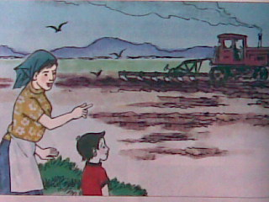

Truyện: Một ngày của Pê-chi-a V.A.XU-KHÔM-LIN-XKI

Slide 3
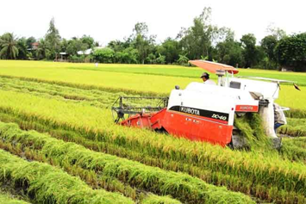

Slide 4
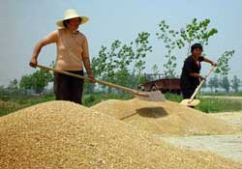

Slide 5
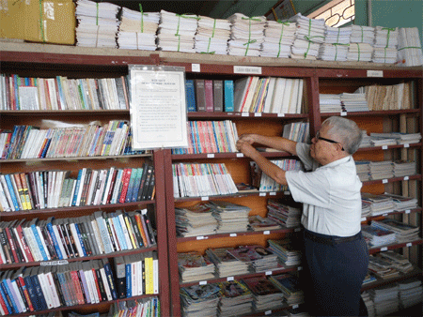

Slide 6
1. Hãy so sánh một ngày của Pê – Chi – a với những người khác trong câu chuyện.
Thảo luận
nhóm đôi

Slide 7
1. Hãy so sánh một ngày của Pê-chi-a với những người khác trong câu chuyện.
Lái máy cày
Mọi người khác
Lái máy liên hợp
Đọc sách
Pê-chi-a
???????????
Không làm gì cả

Slide 9

2. Theo em, Pê-chi-a sẽ thay đổi như thế nào sau chuyện xảy ra?

Slide 10
2. Theo em, Pê-chi-a sẽ thay đổi như thế nào sau chuyện xảy ra?
Hối hận
Pê-chi-a
Nuối tiếc
Làm việc chăm chỉ

Slide 11
3. Nếu là Pê-chi-a, em sẽ làm gì? Vì sao?

Slide 12
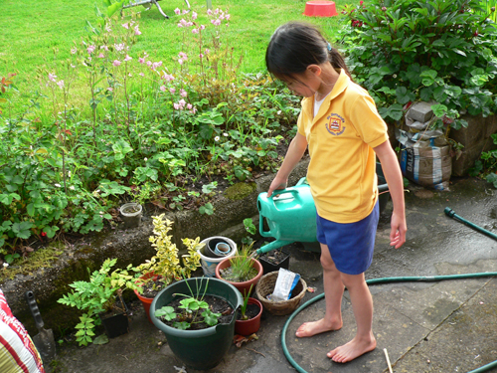

Slide 13
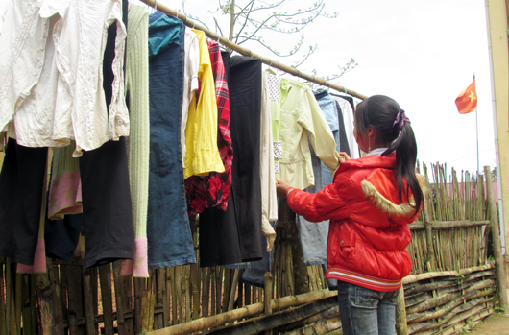

Slide 14
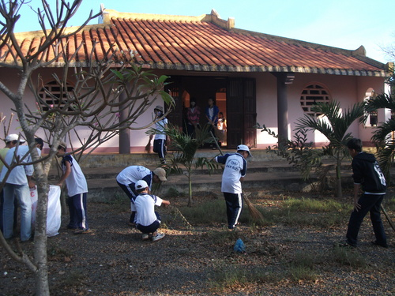

Slide 15
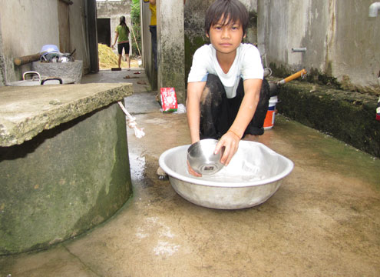
.

Slide 16
Sách, vở
Cơm, thức ăn
Lao động
Niềm vui
Áo quần
Có sức khỏe

Slide 17
Ghi nhớ
Lao động giúp con người phát triển lành mạnh và đem lại cuộc sống ấm no, hạnh phúc.
Mỗi người đều phải biết yêu lao động và tham gia lao động phù hợp với khả năng của mình.
Lười lao động là đáng chê trách.
Bàn tay ta làm nên tất cả
Có sức người sỏi đá cũng thành cơm.
Hoàng Trung Thông
Notes:
Lười lao động là đáng khen hay đáng chê trách.

Slide 18
Làm việc thật là vui Quanh ta, mọi vật, mọi người đều làm việc. Cái đồng hồ tích tắc, tích tắc báo phút ,báo giờ. Con gà trống gáy vang ò…ó…o…, báo cho mọi người biết trời sắp sáng, mau mau thức dậy. Con tu hú kêu tu hú, tu hú. Thế là sắp đến mùa vải chín. Chim bắt sâu, bảo vệ mùa màng. Cành đào nở hoa cho sắc xuân thêm rực rỡ, ngày xuân thêm tưng bừng. Như mọi vật, mọi người, bé cũng làm việc. Bé làm bài, bé đi học, bé quét nhà, nhặt rau, chơi với em đỡ mẹ. Bé luôn luôn bận rộn, mà lúc nào cũng vui.

Slide 19
Bài tập
1.Em hãy cùng các bạn trong nhóm tìm những biểu hiện của yêu lao động và lười lao động rồi điền vào theo hai cột.
Yêu lao động | Lười lao động
Thảo luận
nhóm 3

Slide 20
Bài tập
1. Em hãy cùng các bạn trong nhóm tìm những biểu hiện của yêu lao động và lười lao động rồi điền vào theo hai cột.
Yêu lao động | Lười lao động
Vượt mọi khó khăn, chấp nhận thử thách để làm tốt công việc của mình… Tự làm lấy công việc của mình. - Làm việc từ đầu đến cuối… | - Ỷ lại, không tham gia lao động. - Không tham gia lao động từ đầu đến cuối. - Hay nản chí, không khắc phục khó khăn trong lao động…

Slide 21
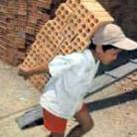
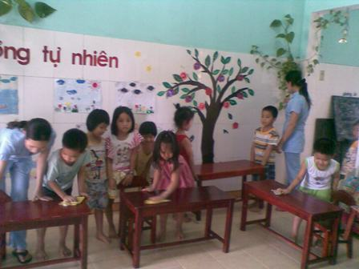
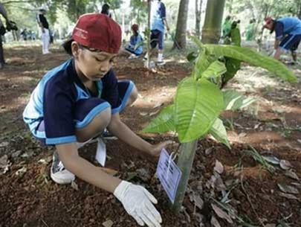
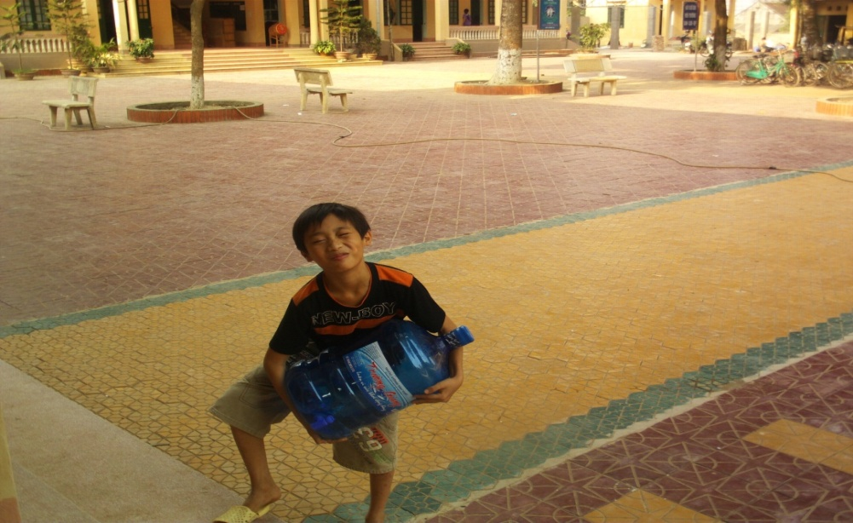

Slide 22
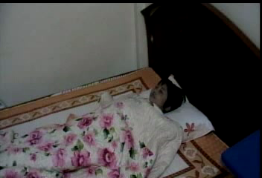
Bài tập
2. Hãy thảo luận và đóng vai theo các tình huống sau:
a) Sáng nay, cả lớp đi lao động trồng cây xung quanh trường. Hồng đến rủ Nhàn cùng đi. Trời lạnh, Nhàn ngại không muốn chui ra khỏi chăn ấm nên nhờ Hồng xin phép hộ với lí do là bị ốm. Theo em, Hồng nên làm gì trong tình huống đó ?

Slide 23
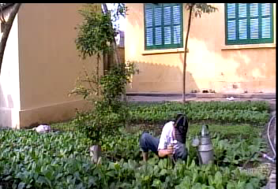
b) Chiều nay, Lương đang nhổ cỏ ngoài vườn thì Toàn sang rủ đi đá bóng. Thấy Lương ngần ngại, Toàn bảo: “Để đấy mai nhổ cũng được có sao đâu!” Theo em, Lương sẽ ứng xử như thế nào?

Slide 24
C¶m ¬n c¸c thÇy, c« gi¸o ®· ®Õn dù buæi häc nµy.
Chóc c¸c thÇy c« khoÎ m¹nh vµ thµnh ®¹t.

